Slide 1
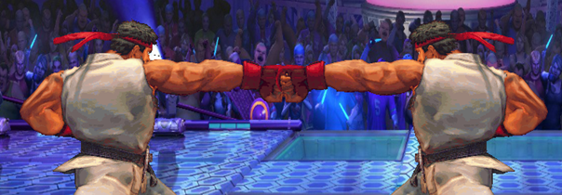

Street Fighter
Loïc LAFONTAINE - Maxime LAVASTE

Slide 2
Programmation par contrat
Certifier un programme
Test à l’éxecution

Slide 3
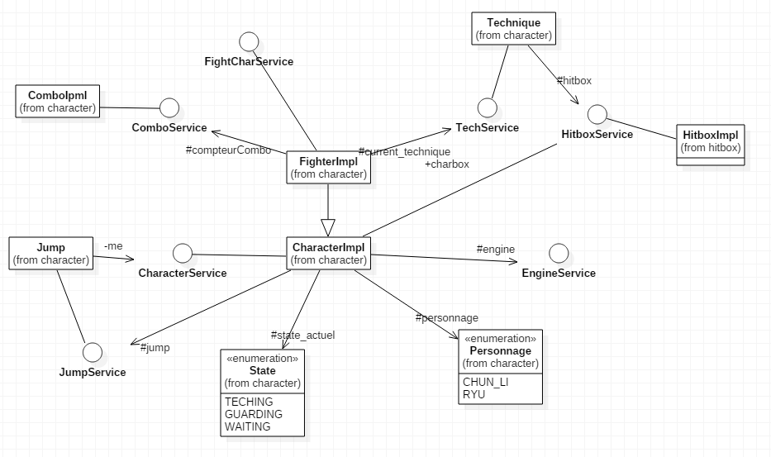
Diagramme de classe

